Slide 1

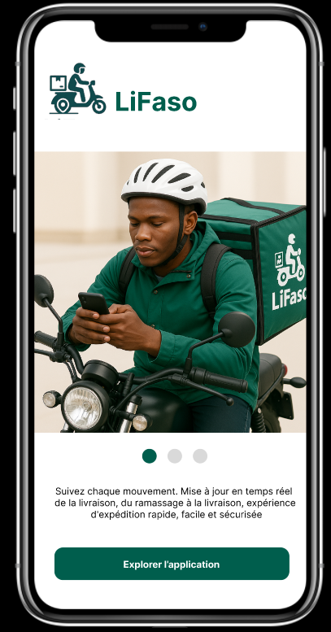

LA LOGISTIQUE DU DERNIER KM REPENSÉE POUR TOUS
DEMANDE PARTENARIAT STRATÉGIQUE
1
2
4
5
6
7
3
CONCLUSION
LA PROBLEMATIQUE
NOTRE INNOVATION CLÉ
LE MARCHÉ & L’ÉQUIPE
LA SOLUTION LIFASO
L’IMPACT
NOTRE INNOVATION CLÉ
LE MARCHÉ

Slide 2
LA LOGISTIQUE DE CONFIANCE
DEMANDE PARTENARIAT STRATÉGIQUE
1
2
3
4
5
6
LA PROBLEMATIQUE
LA SOLUTION LIFASO
NOTRE INNOVATION CLÉ
L’IMPACT
LE MARCHÉ
CONCLUSION

Slide 3

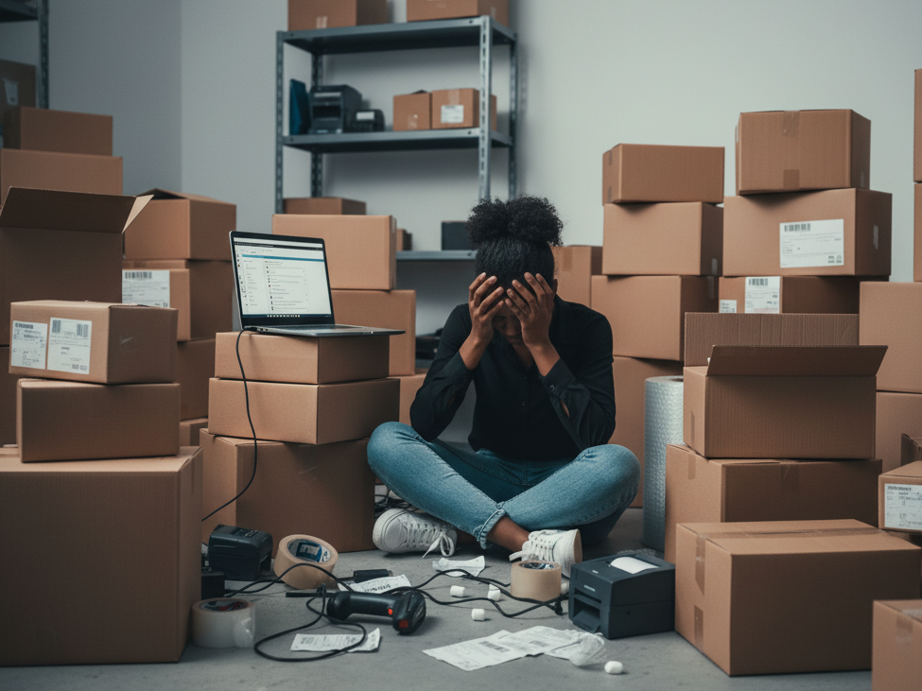





1
2
3
4
5
6
LA LOGISTIQUE DE CONFIANCE
Malgré le nombre croissant de société de livraison, PME et clients font toujours face à des retards, un manque de suivi et une confiance limitée. Résultat : le e-commerce avance au ralenti
Retards de livraison
Stress & manque de confiance
Pertes de temps & d’argent pour les e-commerçants et particuliers

Slide 4
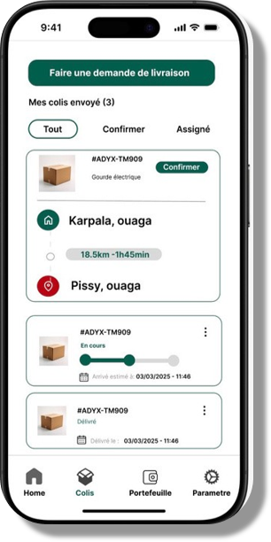
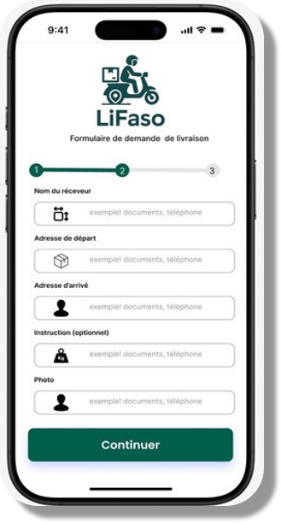
1
2
3
4
5
6
LA SOLUTION LIFASO
Rendre la livraison aussi simple que commander un Uber
Assignation rapide – le livreur le plus proche reçoit automatiquement la demande
Suivi en temps réel: Ne perdez pas de vue votre colis de la prise en charge à livraison
Tarification dynamique et plus attractive
Paiement Mobile Money intégré

Slide 5

1
2
3
4
5
6
LIFASO, INNOVATION, UNE PLATEFORME… ET BIENTÔT UN MOTEUR LOGISTIQUE POUR TOUS.
Les Algorithmes de Lifaso permettent une optimisation du temps et des couts de livraisons et toute cette avancée sera Disponible pour TOUS
API Lifaso ouverte : permet aux sites e-commerce, applications et institutions d’intégrer la livraison automatisée en quelques clics.
Partenariat simplifié : pas besoin de réinventer la roue, Lifaso devient un “plug-and-play” logistique.
Écosystème digital : chaque intégration renforce le réseau, donc plus de rapidité, plus de fiabilité.
Lifaso n’est pas seulement une app, c’est une infrastructure partagée qui propulse le numérique burkinabè.

Slide 6
Boost du commerce local
Création d’emplois (jeunes livreurs)
Résilience des PME
Réduction des pertes et retards
Les Algorithmes de Lifaso permettent une optimisation du temps et des couts de livraisons et toute cette avancée sera Disponible pour TOUS
L’IMPACT
1
2
3
4
5
6
50 +
+50 000 colis/an
20%
70%
d’économies pour les commerçants (grâce à l’optimisation des trajets et la mutualisation)
Nouveaux emplois créer la première années
potentiels dès la 2e année(projection réaliste basée sur le marché local)
de temps gagné pour organiser une livraison(commande → livreur confirmé en quelques clics)

Slide 7

Boost du commerce local
Création d’emplois (jeunes livreurs)
Résilience des PME
Réduction des pertes et retards
LE MARCHÉ
1
2
3
4
5
6
Notre Projet a pour cible tous les acteurs de l’univers du e-commerce qui est en forte croissance
Et les PME en demande de solutions fiables
+50 000 colis/an
LiFaso
20%
70%
d’économies pour les commerçants (grâce à l’optimisation des trajets et la mutualisation)
potentiels dès la 2e année(projection réaliste basée sur le marché local)
de temps gagné pour organiser une livraison(commande → livreur confirmé en quelques clics)

Slide 8

1
2
3
4
5
6
LiFaso, bien plus qu’une app : une infrastructure de livraison pour le Burkina résilient
+50 000 colis/an
Une solution innovante née au Burkina, pour le Burkina. Une technologie ouverte qui s’intègre partout (API, e-commerce, institutions).Un projet à impact réel : emploi, inclusion, digitalisation.
LiFaso
20%
70%
d’économies pour les commerçants (grâce à l’optimisation des trajets et la mutualisation)
potentiels dès la 2e année(projection réaliste basée sur le marché local)
de temps gagné pour organiser une livraison(commande → livreur confirmé en quelques clics)

